Slide 1
IROP TOUR představuje
ITIKA°
(Integrované územní investice Karlovarské aglomerace)
3. 5. 2022 Grandhotel AMBASSADOR
ITIKA

Slide 2

Podstata integrovaných nástrojů
ITIKA
ITI je nástrojem realizace územní dimenze v metropolitních aglomeracích celostátního významu. Jedná se o nový nástroj uplatnění integrovaného přístupu s využitím Evropských strukturálních a investičních fondů, který je realizován na základě zpracované a schválené integrované strategie.
Strategie respektuje popis problémových oblastí v Dohodě o partnerství a intervenční strategii programů a vychází ze specifik a potenciálu řešeného území.

Slide 3
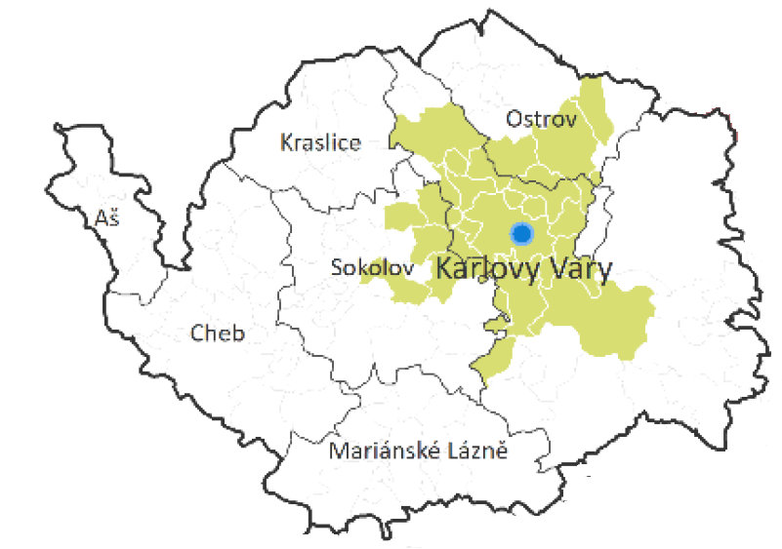
Vymezené území ITIKA°
ITIKA
Aglomerace ITIKA° byla metodicky vymezena Ministerstvem pro místní rozvoj. Území tvoří 33 měst a obcí, ve 3 správních obvodech ORP (Karlovy Vary, Ostrov, Sokolov).
Vymezené území zahrnuje 24 % obcí a měst Karlovarského kraje o rozloze 610 km²
a čítá cca 139 000 obyvatel, což představuje 47 % obyvatel kraje.
Seznam obcí a veškeré informace o strategii jsou k dispozici na webu https://kvprojekty.cz/cs/integrovane-uzemni-investice-karlovarske-aglomerace

Slide 4
Tým ITIKA°
ITIKA
Garant ITIKA° Mgr. Tomáš Trtek, 1. náměstek primátorky MMKV
Ing. Pavlína Stracheová, vedoucí odboru strategií a dotací MMKV
Manažerka ITIKA° Ing. Blanka Heroutová a tematičtí koordinátoři
Externí poradci Ing. Vladimír Tůma
Ing. Jana Michková
Zpracovatel Isg SPF Group s.r.o.
Grafik Isg Karel Hemza

Slide 5
Dokument strategie ITIKA°
ITIKA
Část A - Analytická I. Popis aglomerace
30. 9. 2020 II. Analytická část
Část B - Koncepční III. Strategická část
30. 6. 2021 IV. Implementační část
V. Přílohy
Strategie je slouží jako podklad pro umožnění čerpání části finanční podpory, vymezené pro integrované nástroje.

Slide 6
Proces schvalování dokumentu ITIKA°
ITIKA
Rada města 7. 6. 2022
Zastupitelstvo města 21. 6. 2022
MMR červenec 2022

Slide 7
Část A dokumentu ITIKA°
ITIKA
Popis území - metoda vymezení Karlovarské aglomerace
- popis území Karlovarské aglomerace
- koncepční dokumenty území Karlovarské aglomerace
Analytická část - situační analýza
- analýza problémů, rozvojových potřeb a potenciálu
- analýza stakeholderů

Slide 8
Část B dokumentu ITIKA°
ITIKA
Strategická část - strategický rámec
- strategické cíle
- vazba na strategické dokumenty
- integrované rysy strategie
- indikativní seznam typových řešení
Implementační část - řízení strategie
- monitoring a evaluace
Přílohy - seznam obcí
- mapa Karlovarské aglomerace
- transparentnost

Slide 9
Strategický rámec – filozofie strategie
ITIKA
REhabilitovaný REgion
Perspektivní a prosperující aglomerace, která těží svých hodnot pro budování přívětivého prostoru pro život.
„Karlovarská aglomerace se hlásí o slovo“

Slide 10
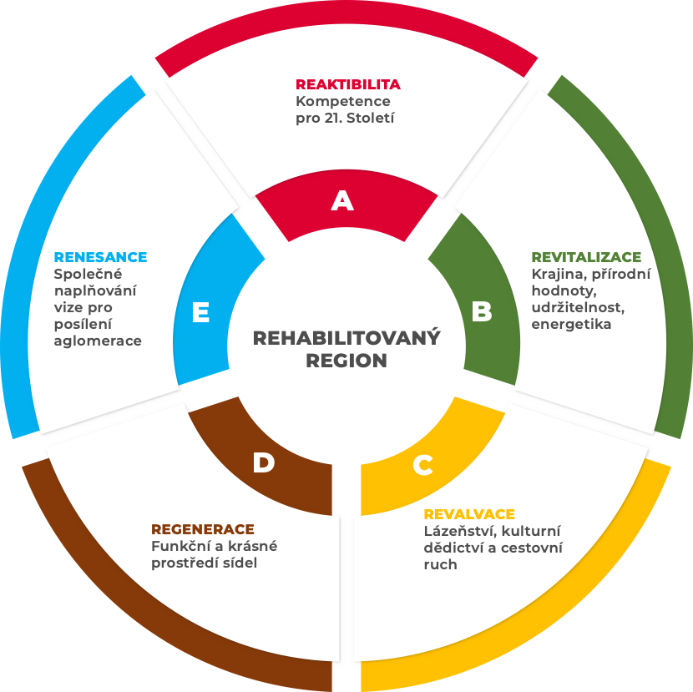
Strategické cíle ITIKA°
ITIKA
Reaktibilita
Revitalizace
Revalvace
Regenerace
Renesance

Slide 11
REAKTIBILITA Kompetence pro 21. století
ITIKA
A | A.1 Vzdělaní občané a kvalitní pracovní síla | A.1.1 Rozvoj vzdělávání A.1.2 Rozvoj celoživotního vzdělávání A.1.3 Rozvoj v oblasti vědy, výzkumu a inovací
 | A.2 Aktivní bytová politika | A.2.1 Dostupné obecní byty A.2.2 Sociální bydlení
 | A.3 Důstojný život pro každého | A.3.1 Kvalitní infrastruktura a služby pro seniory a znevýhodněné A.3.2 Sociální stabilita
 | A.4 SMART aglomerace | A.4.1 E-služby A.4.2 SMART řešení

Slide 12
REVITALIZACE Krajina, přírodní hodnoty, udržitelnost, energetika
ITIKA
B | B.1 Funkční ekosystém | B.1.1 Modrozelená infrastruktura
 | B.2 Udržitelná energetika a odpadové hospodářství | B.2.1 Udržitelná energetika v době postuhelné B.2.2 Energetické úspory objektů občanské vybavenosti B.2.3 Udržitelné odpadové hospodářství, cirkulární ekonomika

Slide 13
REVALVACE Lázeňství, kulturní dědictví, cestovní ruch
ITIKA
C | C.1 Lázeňské centrum Evropy a jeho zázemí | C.1.1 Zhodnocené kulturní dědictví

Slide 14
REGENERACE Funkční a krásné prostředí
ITIKA
D | D.1 Prostředí sídel | D.1.1 Urbanizovaná veřejná prostranství
 | D.2 Prostupná a obsloužená aglomerace | D.2.1 Atraktivní doprava – základ mobility D.2.2 Udržitelná individuální doprava

Slide 15
RENESANCE Naplňování vize
ITIKA
E | E.1 Rozvinutá spolupráce a kvalitní koordinace | E.1.1 Provázaná aglomerace E.1.2 Posilující spolupráce vně aglomerace

Slide 16
Podpora ITIKA°
ITIKA
Pro přípravu strategie ITIKA° bylo využito podpory MMR z OPTP.
Pro realizaci ITIKA° budou čerpány prostředky z ESI (strukturálních a investičních) fondů:
Evropský fond pro regionální rozvoj – pro rozvoj v regionech
Evropský sociální fond – lidské zdroje
Fond soudržnosti – životní prostředí a doprava
Výše poskytovaných prostředků je závislá na podmínkách jednotlivých operačních programů.

Slide 17
ITIKA
KONEC
Děkujeme za pozornost
Tým ITIKA°

